Slide 1
Я леплю из пластилина..
Руководитель проекта:
Доховская Анастасия, 4 «Ж»
Консультант: Козлова М.Н.

Slide 2
Цель: изготовить пластилин своими руками, провести мастер-класс и проанализировать результат работы
Задачи:
Провести опрос среди учащихся класса
Изучить материал о пластилине
Изготовить пластилин самостоятельно
Провести урок в классе «История пластилина»
Провести мастер-класс по лепке фигурки из «моего» пластилина
Сравнить свойства пластилина на 3-х этапах работы
7. Провести опрос среди учащихся класса (подвести итоги)

Slide 3
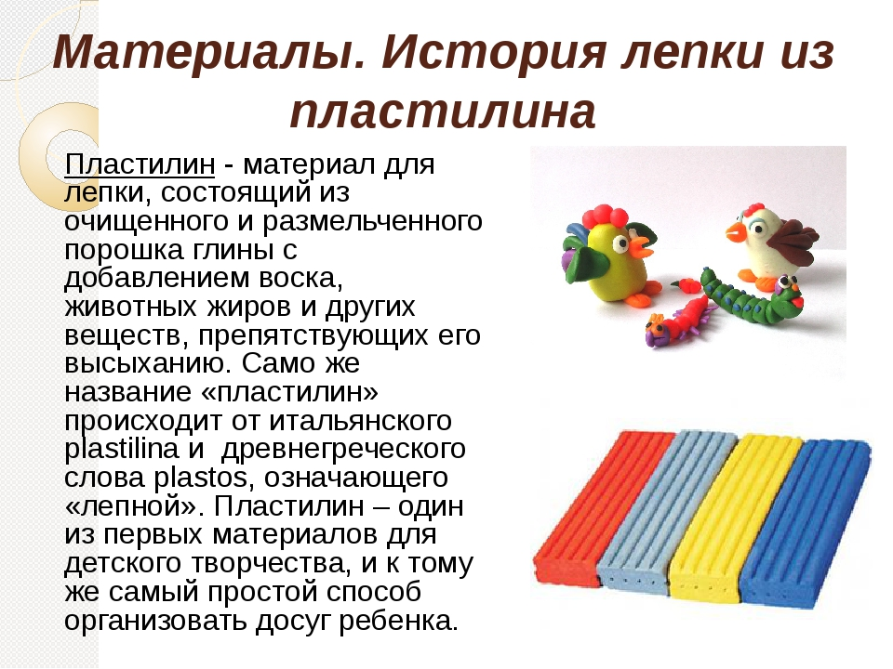
Что такое пластилин?

Slide 4
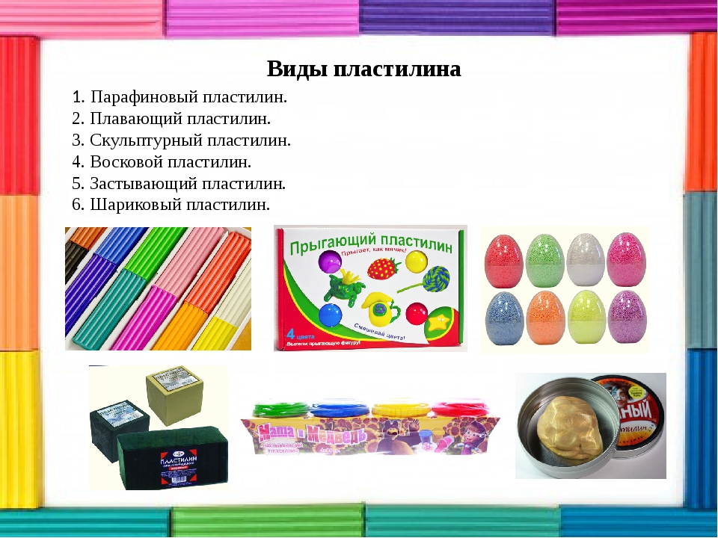

Slide 5
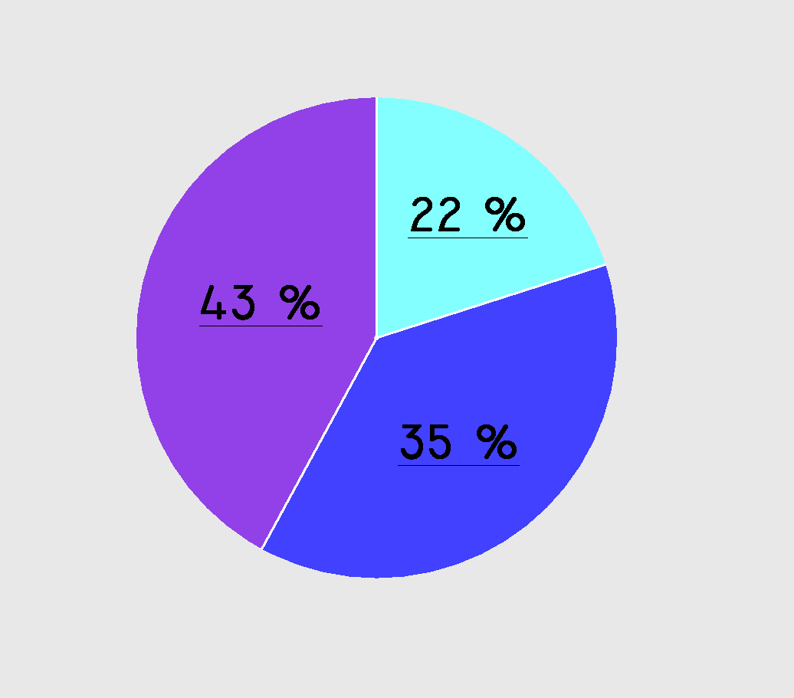
Итоги опроса:
Любят лепить из пластилина -43%
Понравился домашний пластилин – 35%
Понравился с магазина пластелин-22%

Slide 6
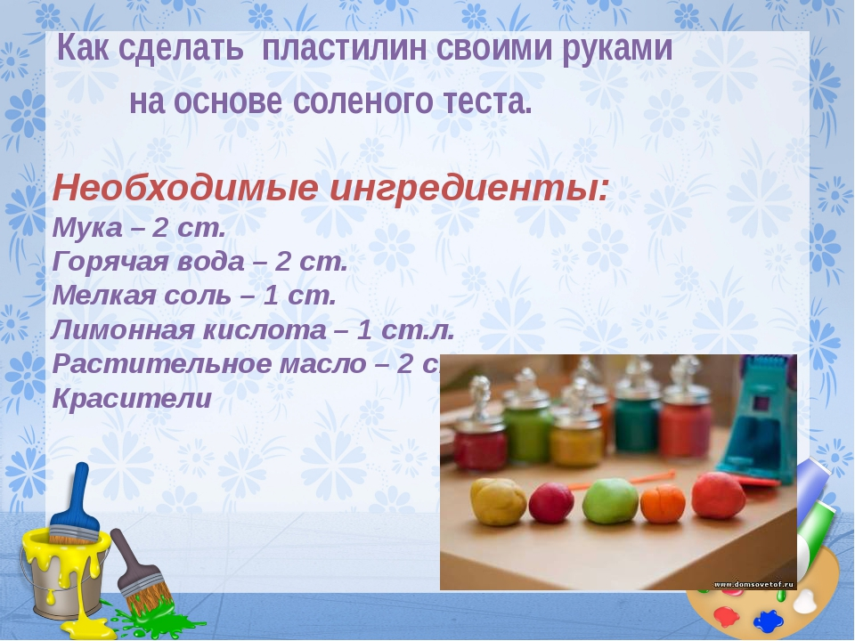
Создание пластилина

Slide 7
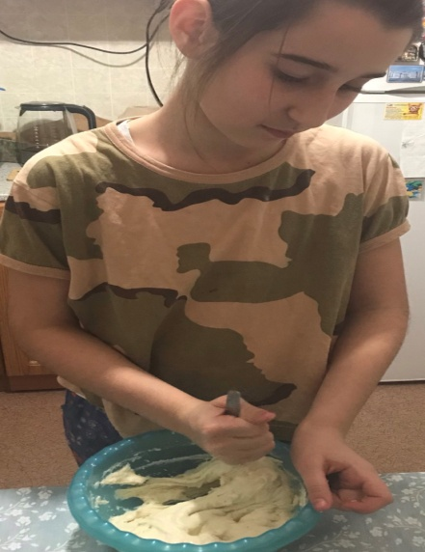
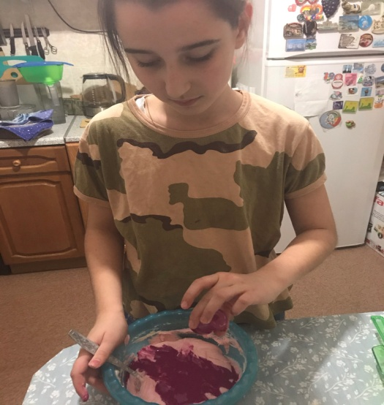

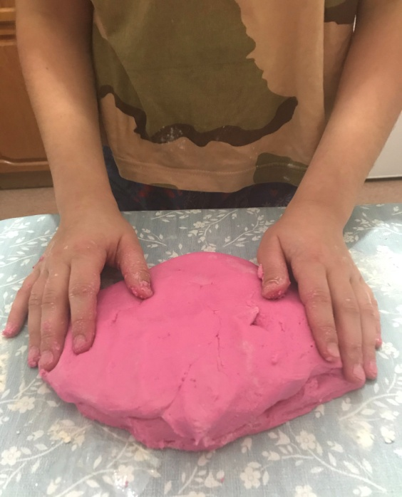
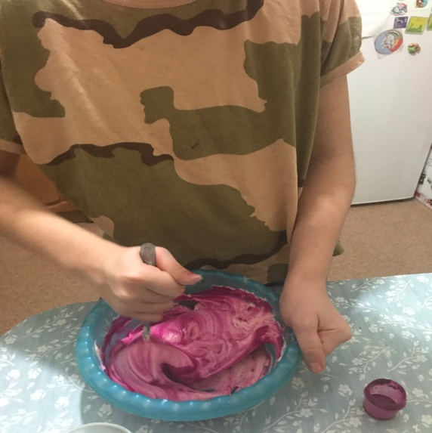

Slide 8
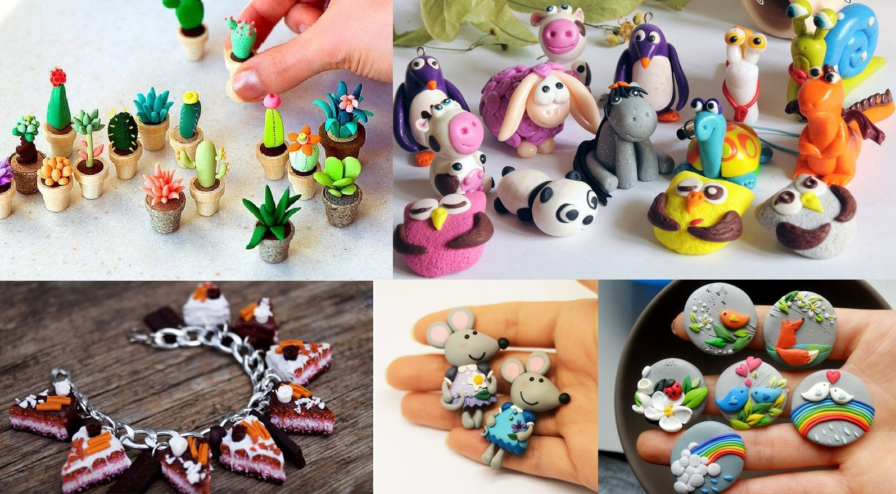
Поделки из разных видов пластилина

Slide 9
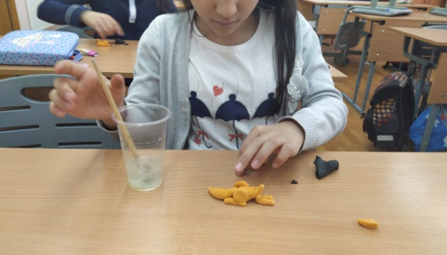
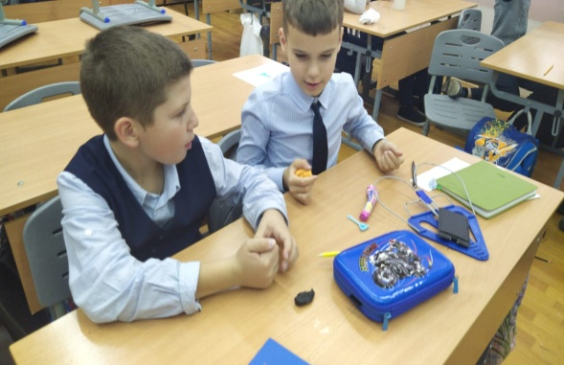
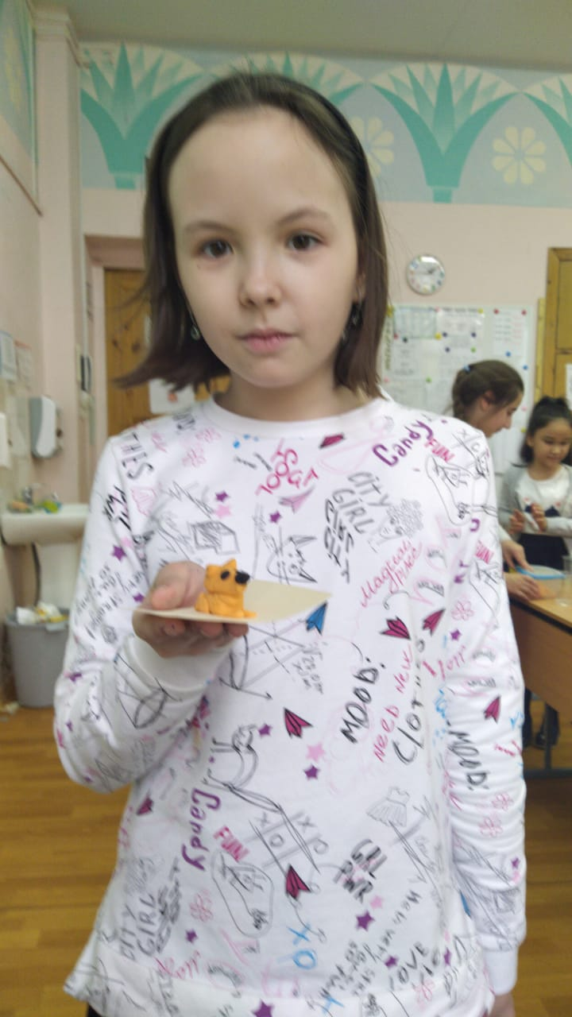
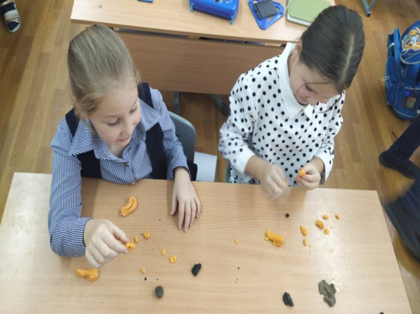
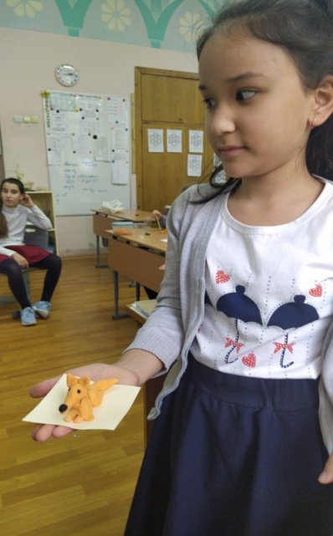
Мастер - класс

Slide 10
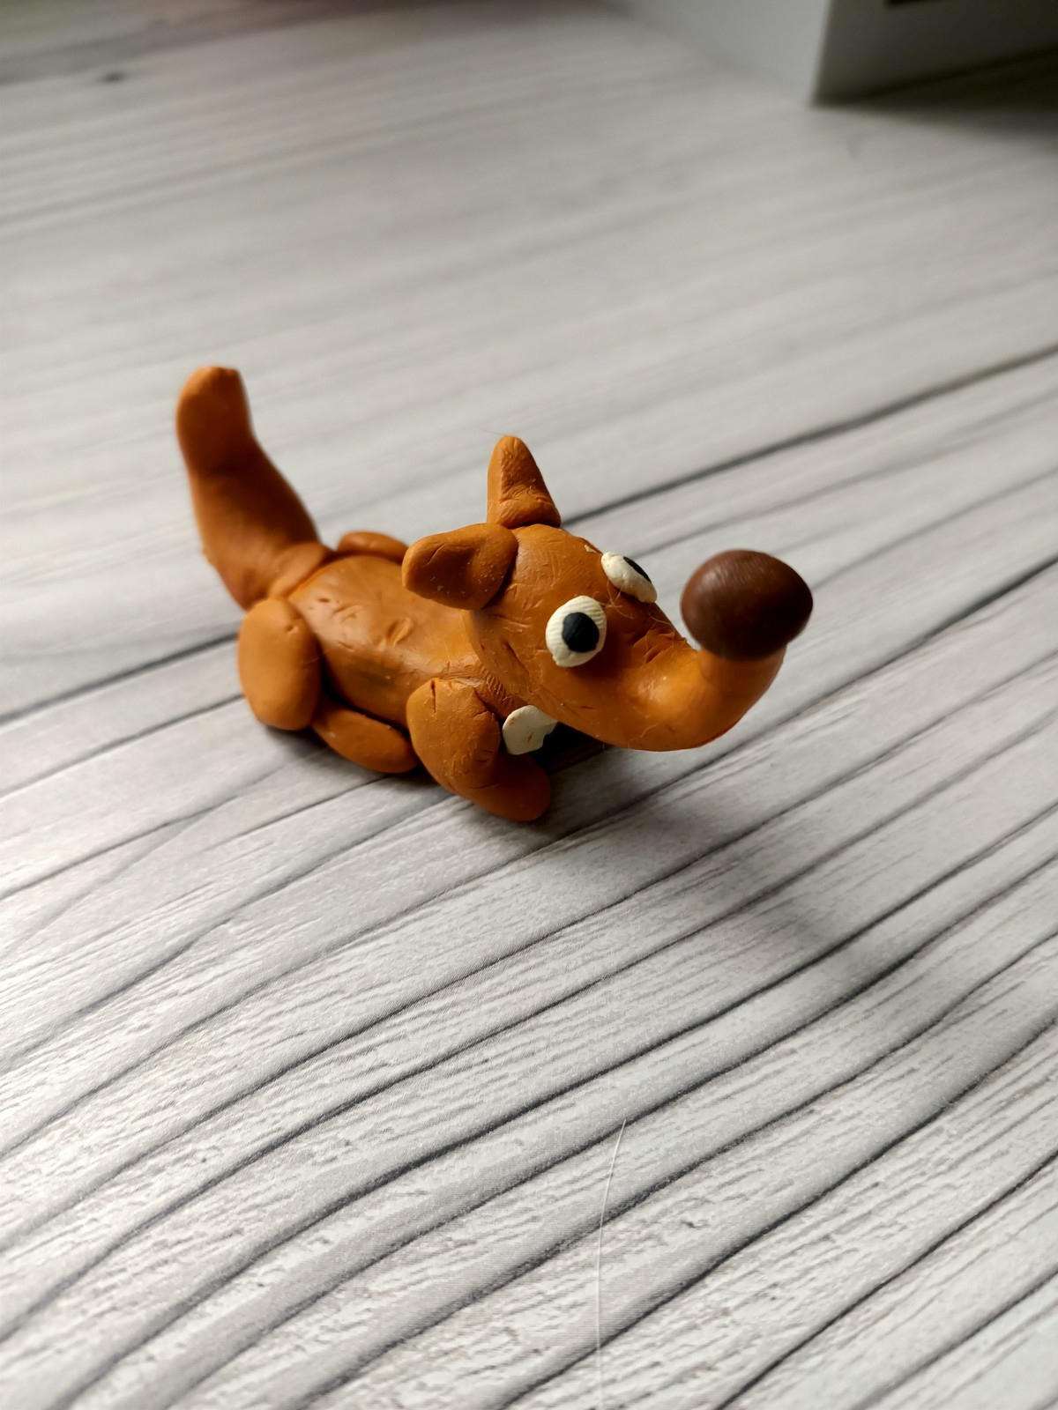
Сравнение свойств.

Slide 11
Свойства | Покупной | Домашний
Пластичность | Мало пластичности | Пластичность
Мягкость | Мало мягкости | Мягкость
Мало долговечности | долговечность | Мало долговечности
cХорошие игрушки | Хорошие игрушки | Хорошие игрушки
Рассыпчатость | Нет рассыпчатости | Рассыпчатость

Slide 12
опрос
Домашний | Покупной

Slide 13

Спасибо за внимание

